Slide 1

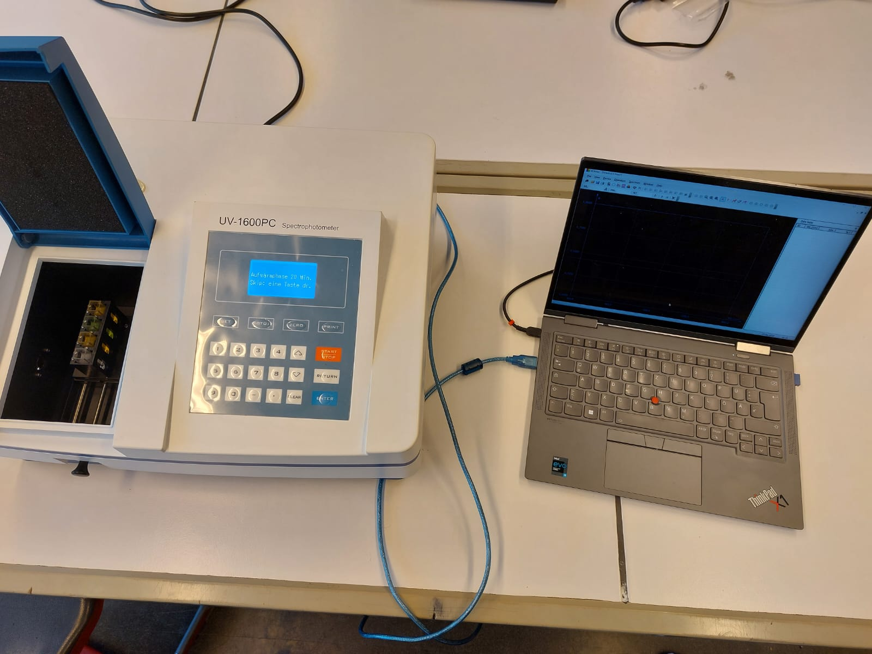

Slide 2
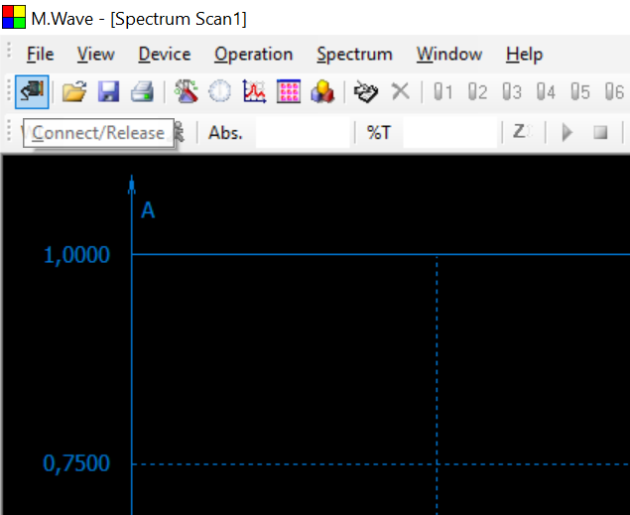
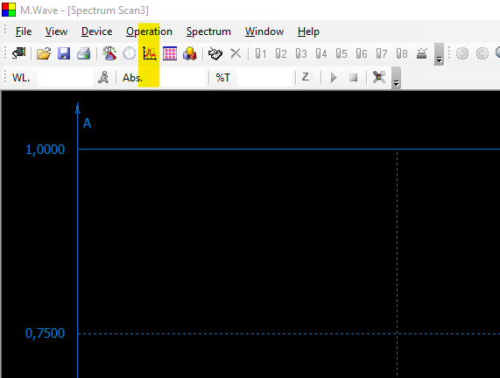
Vorbereitung der Messung
Gerät einschalten
Software starten und Geräte verbinden
Spektrumscan wählen und Messbereich einstellen (380 - 800 nm)
Energiespartipp
Für Messungen im sichtbaren Bereich (>380 nm) kann die UV-Lampe (Deuteriumlampe) ausgeschaltet werden. Dies verlängert die Lebensdauer der Lampe.
In der Software: "Setup" → "Lamp Control" → Deuterium-Lampe deaktivieren

Slide 3
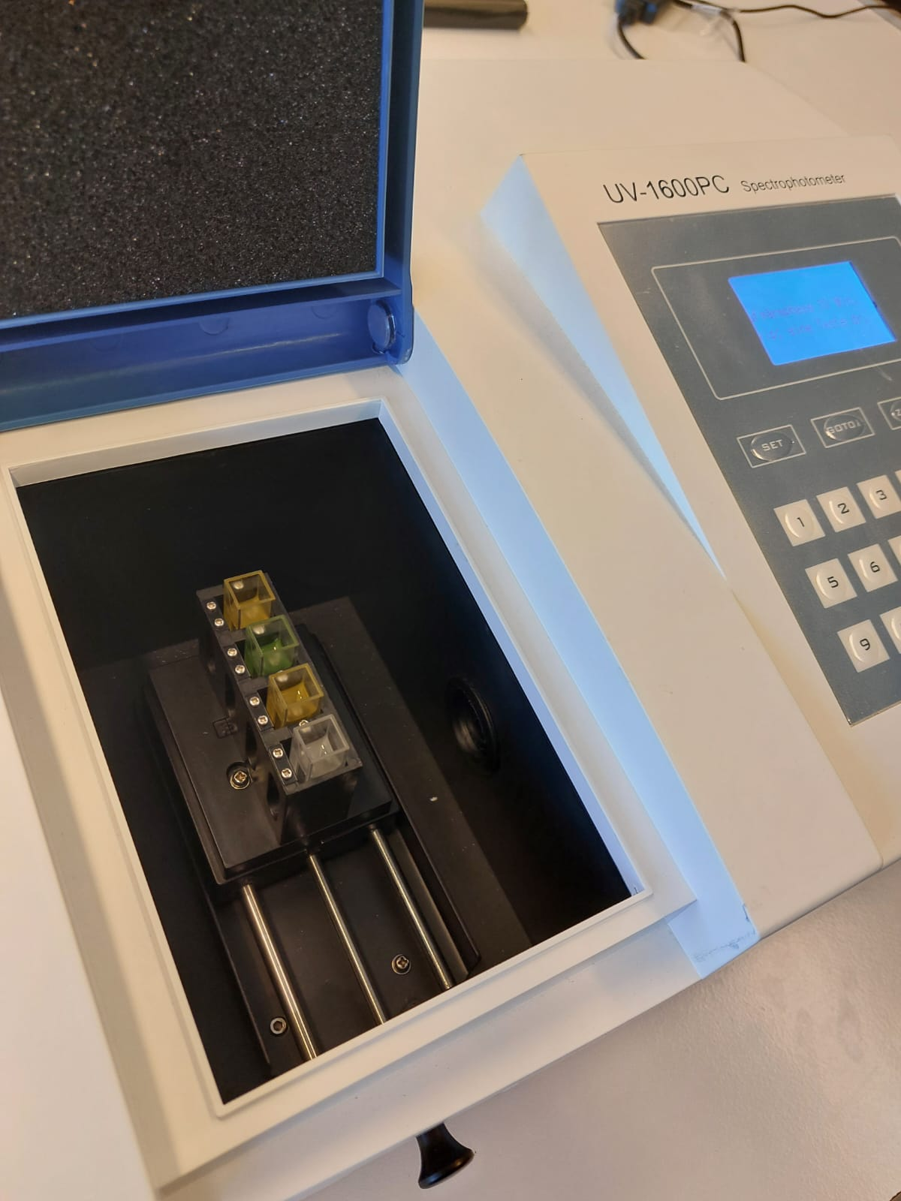
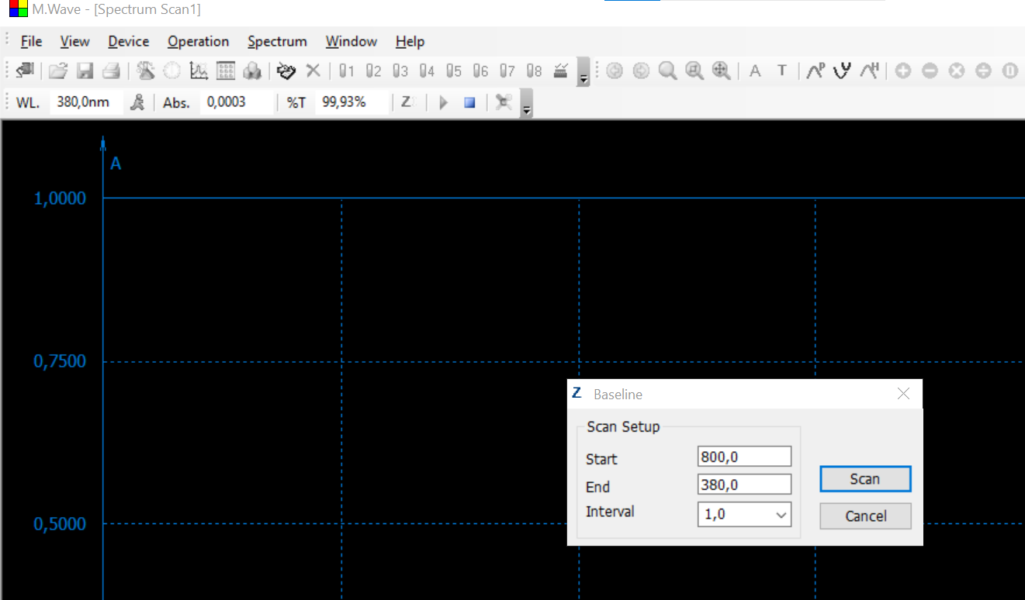
Durchführung der Grundlinien-Korrektur
Einmal-Kunststoffküvette mit dem reinen Lösungsmittel (hier Ethanol oder destilliertes Wasser) mindestens zu 2/3 befüllen.
Küvette in die vordere Kammer stecken.
In der Software: „Baseline Correction (button: z)“ wählen.
Messbereich: 380-800 nm für sichtbares Licht einstellen.
"Scan" drücken und warten, bis die Grundlinien-Korrektur abgeschlossen ist.
Korrekte Handhabung und Positionierung der Küvette:
Küvette mit sauberen Fingern oder Papiertuch nur an den matten Seiten anfassen
Die klaren Seiten müssen in Richtung Lichtstrahl zeigen (links/rechts)

Slide 4
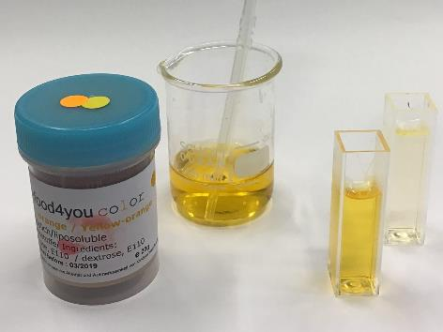
Probenvorbereitung und Messung
Verdünnte Lösung in der Probenküvette ansetzen und diese in das Fotometer einsetzen.
In der Software "Scan" wählen (playbutton neben z).
Ggf. Parameter einstellen, starten und warten, bis die Messung abgeschlossen ist
Konzentration beachten!
Optimale Absorbanz liegt zwischen 0,1 und 1,0!
Bei zu hoher Absorbanz (>1,0): Probe verdünnen
Bei zu niedriger Absorbanz (<0,1): Probe konzentrieren

Slide 5
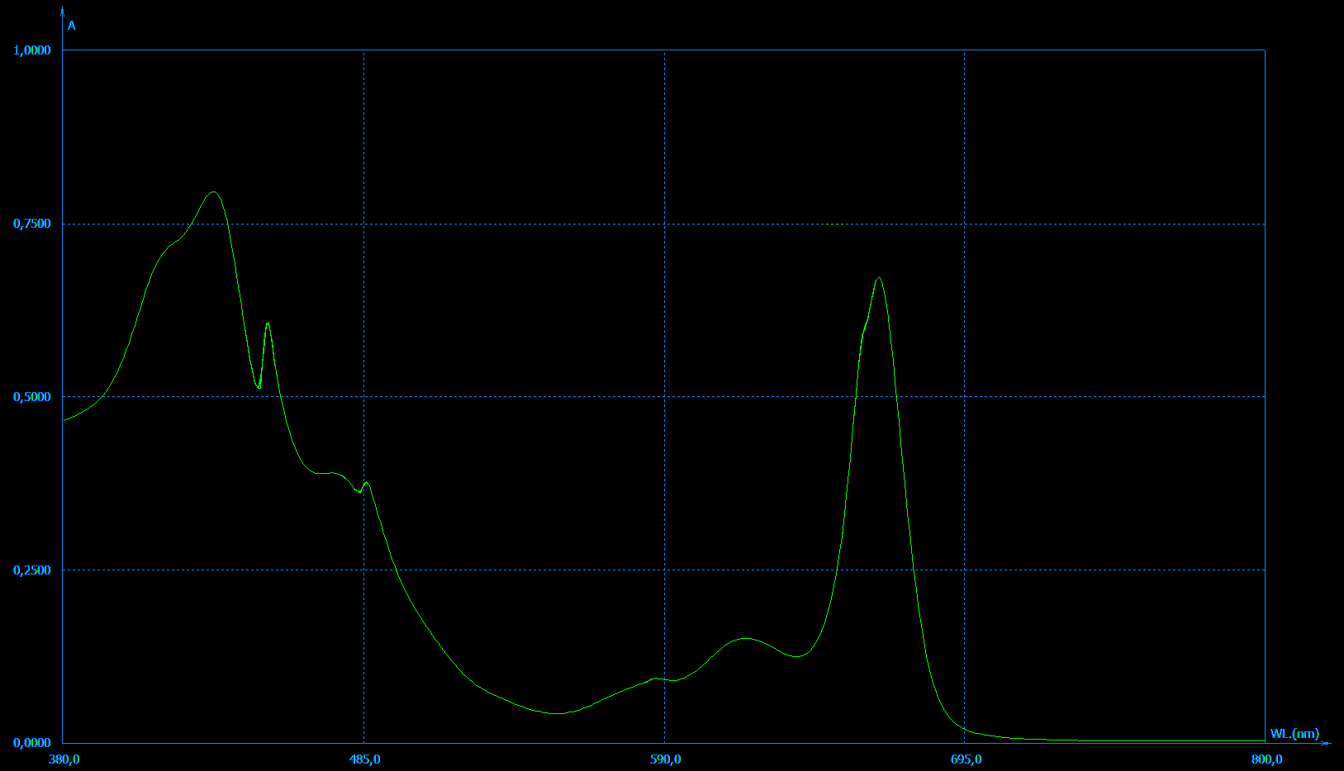
Ergebnisse auswerten
Die Software zeigt das Absorptionsspektrum automatisch an.
Spitzenwerte (Peaks) können mit der Software identifiziert werden.
Daten speichern!
Daten können für die weitere Auswertung auch exportiert werden:
  "Save" → ".csv" Format wählen

Slide 6
Häufige Fehlerquellen
Fingerabdrücke auf den durchsichtigen Seiten der Küvette vermeiden.
Luftblasen in der Küvette können das Messergebnis verfälschen.
Falsche Ausrichtung der Küvette führt zu ungenauen Messungen.
Zu hohe oder zu niedrige Konzentration der Probelösung
Literaturtipps:
Ehli, C. (2012), Es werde Licht …︁. CHEMKON, 19 189-190. https://doi.org/10.1002/ckon.201210186
Ehli, C. (2014), Jetzt wird es bunt …. CHEMKON, 21: 28-30. https://doi.org/10.1002/ckon.201410217
Ehli, C. (2020) Happy Photometry, CHEMKON 27 (6), 282-286. https://doi.org/10.1002/ckon.202000011

